Slide 1


Докладчик: Пунегова Л.В., координатор проекта
Проект
«Активный автобус»

Slide 2
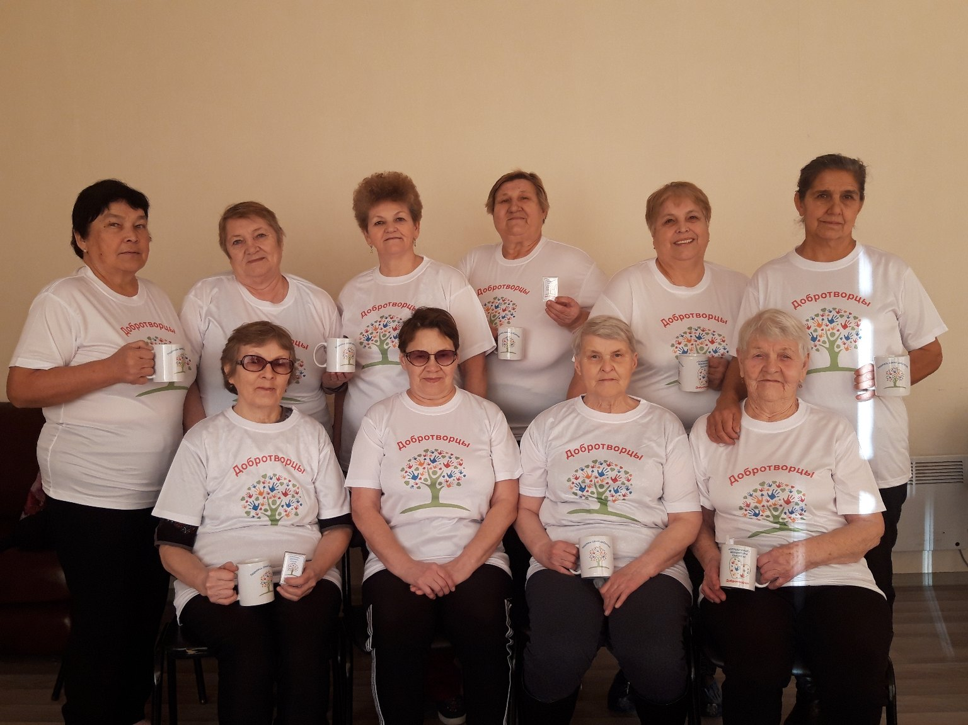
ВОСВ «Добротворцы»

Slide 3

Цель: оказание содействия,
объединению «серебряных» волонтеров «Добротворцы» в организации выездных мероприятий в отдаленные населенные пункты Сысольского района, а также предоставление площадки для работы и обеспечение развития волонетрского движения среди граждан пожилого возраста

Slide 4
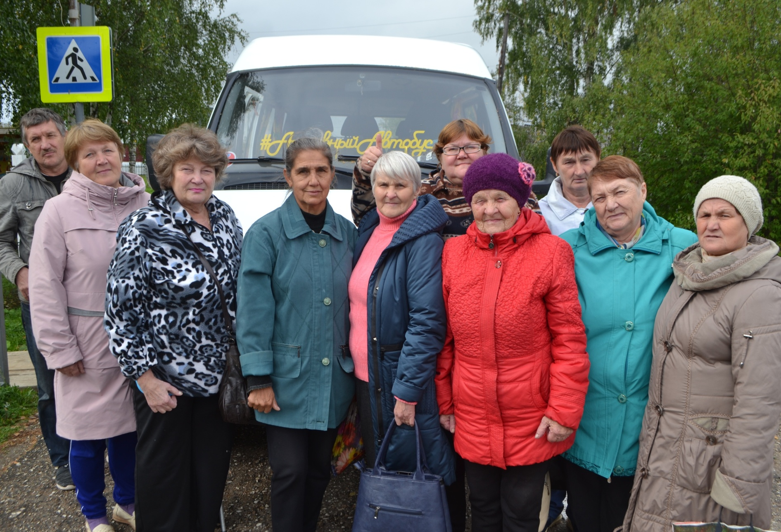
Проект «Активный автобус» в с. Гагшор

Slide 5
Партнеры проекта:
МУК «Сысольская централизованная клубная система» - содействует в организации культурно-досуговых мероприятий, предоставляет площадки для проведения занятий, мероприятий;
МУК «Музей истории и культуры Сысольского района» - осуществляет взаимодействие по организации мастер-классов по декоративно-прикладному творчеству, экскурсий, этно- выставок, выставок по рукоделию;
МАУ «Центр развития физической культуры и спорта» - оказывает содействие в организации спортивно-оздоровительных мероприятий;
Районная ветеранская организация – председатели первичных ветеранских организаций привлекают к мероприятиям пожилых, помогают в организации;
АНО «Милосердие» - специалисты привлекают граждан обслуживаемых на дому, оказывает помощь в приобретении товаров для организации мастер-классов по рукоделию, канцелярских товаров, фурнитуры;
ИП «Майбурова Е.А. оказывает благотворительную помощь по предоставлению продуктов и помещений для организации процесса выпечки хлебобулочных изделий.

Slide 6
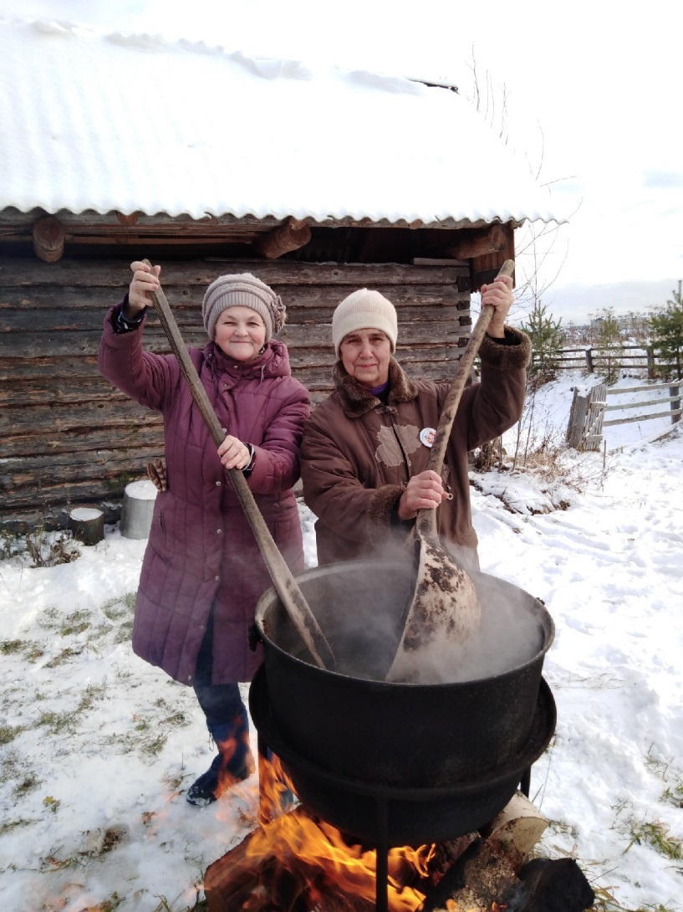
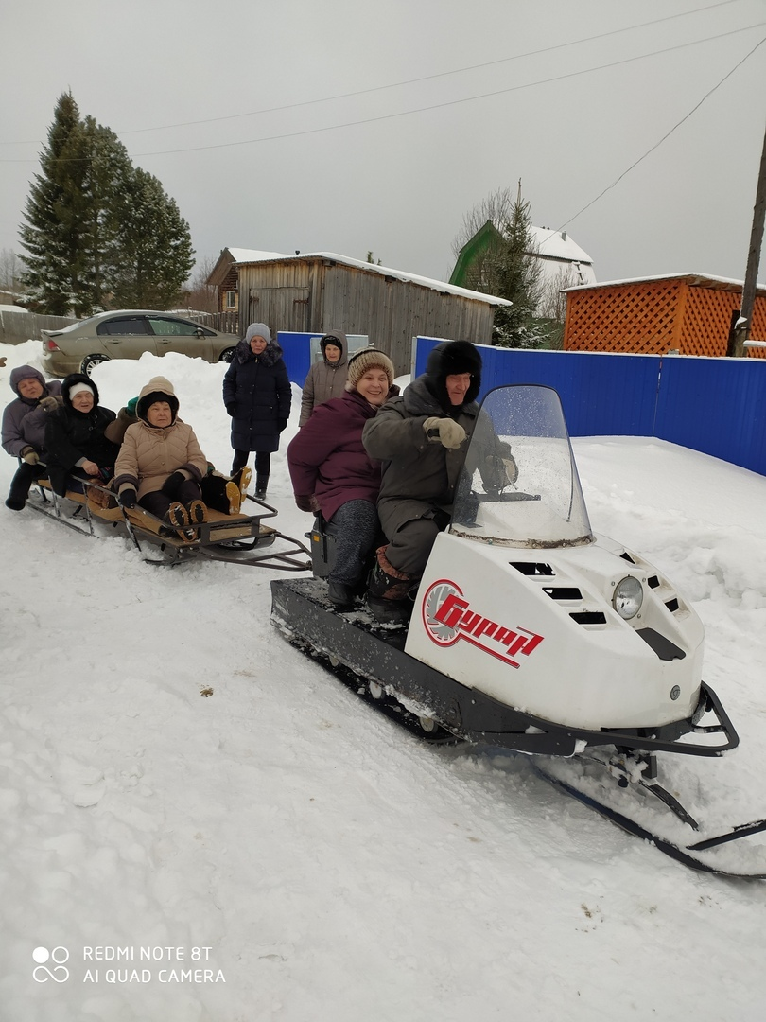
Народный праздник «Пуöм кöчан»
Спортивно-оздоровительный праздник «Зимние забавы»

Slide 7
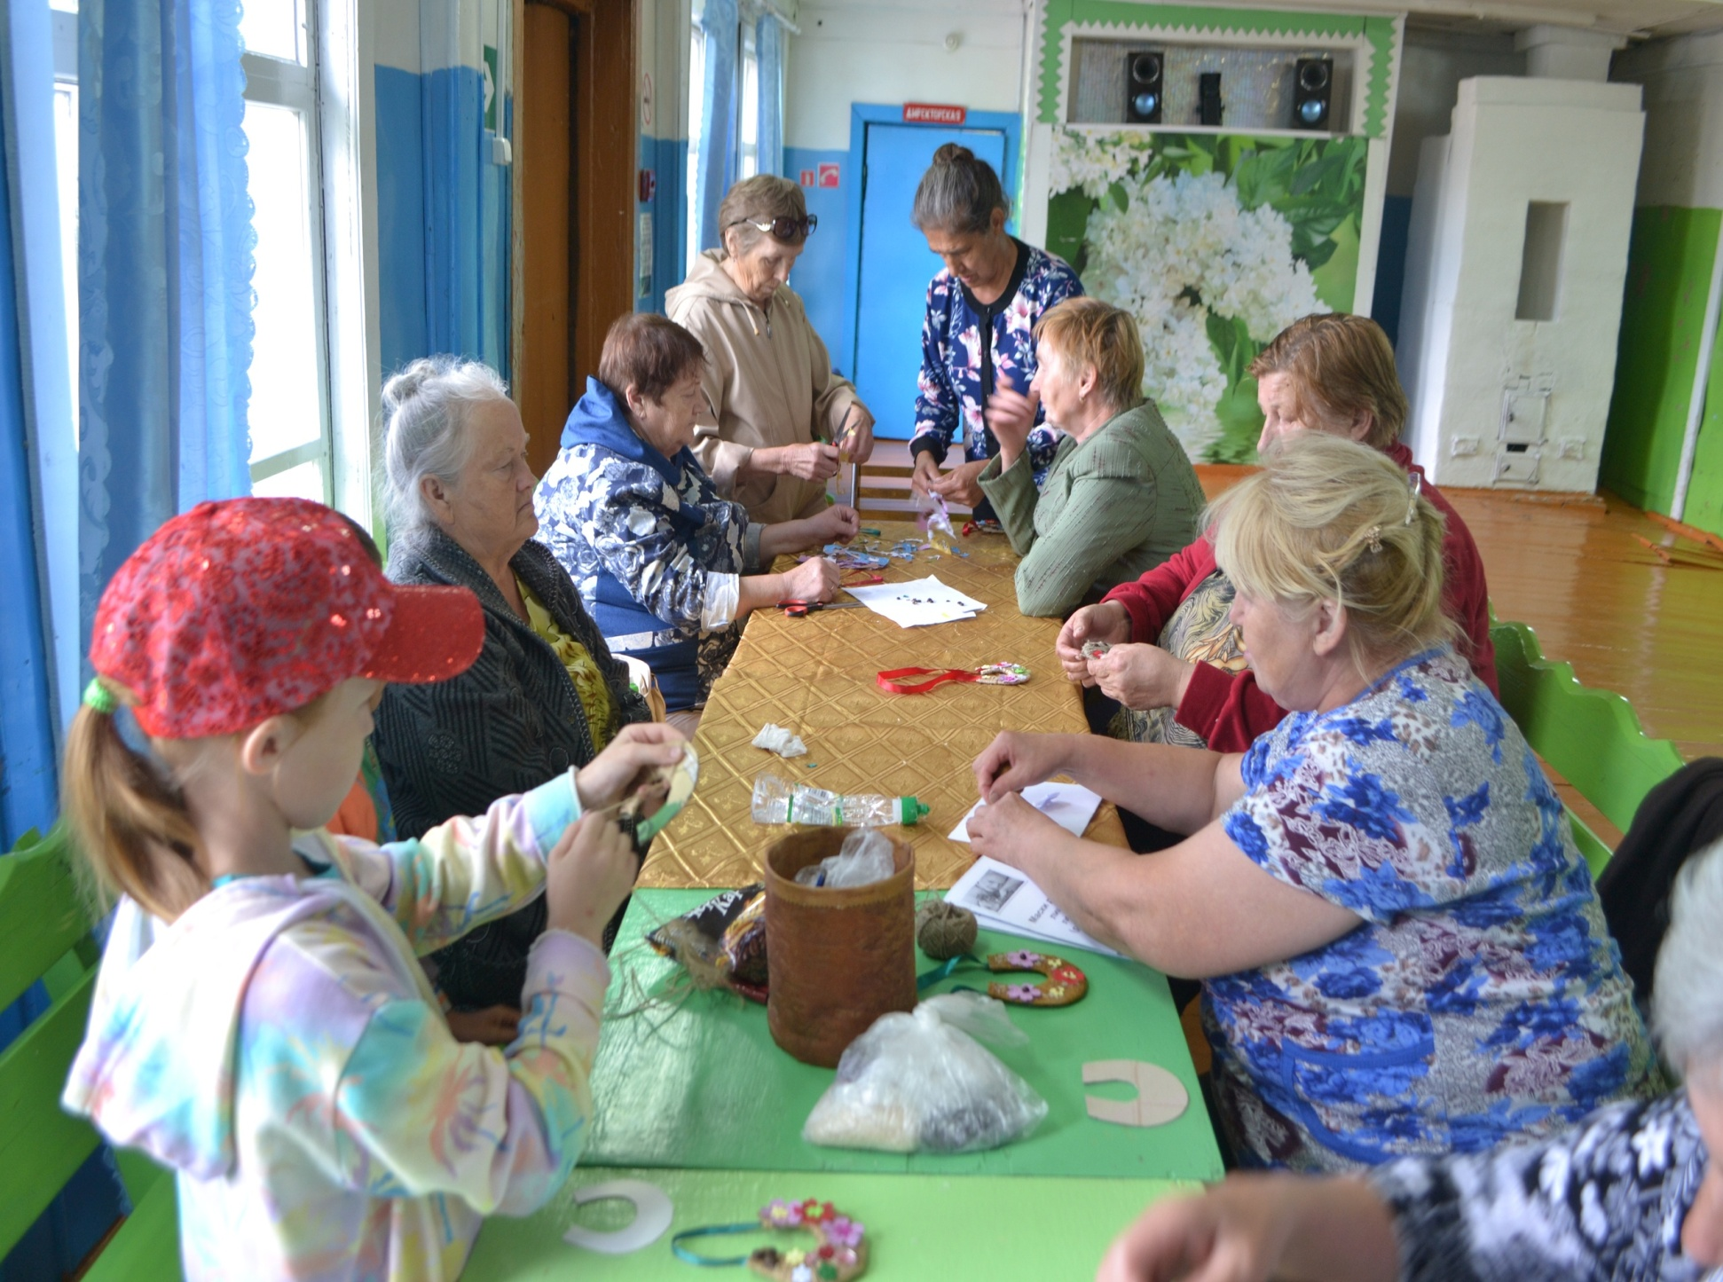
Творческий мастер-класс в с. Палауз

Slide 8
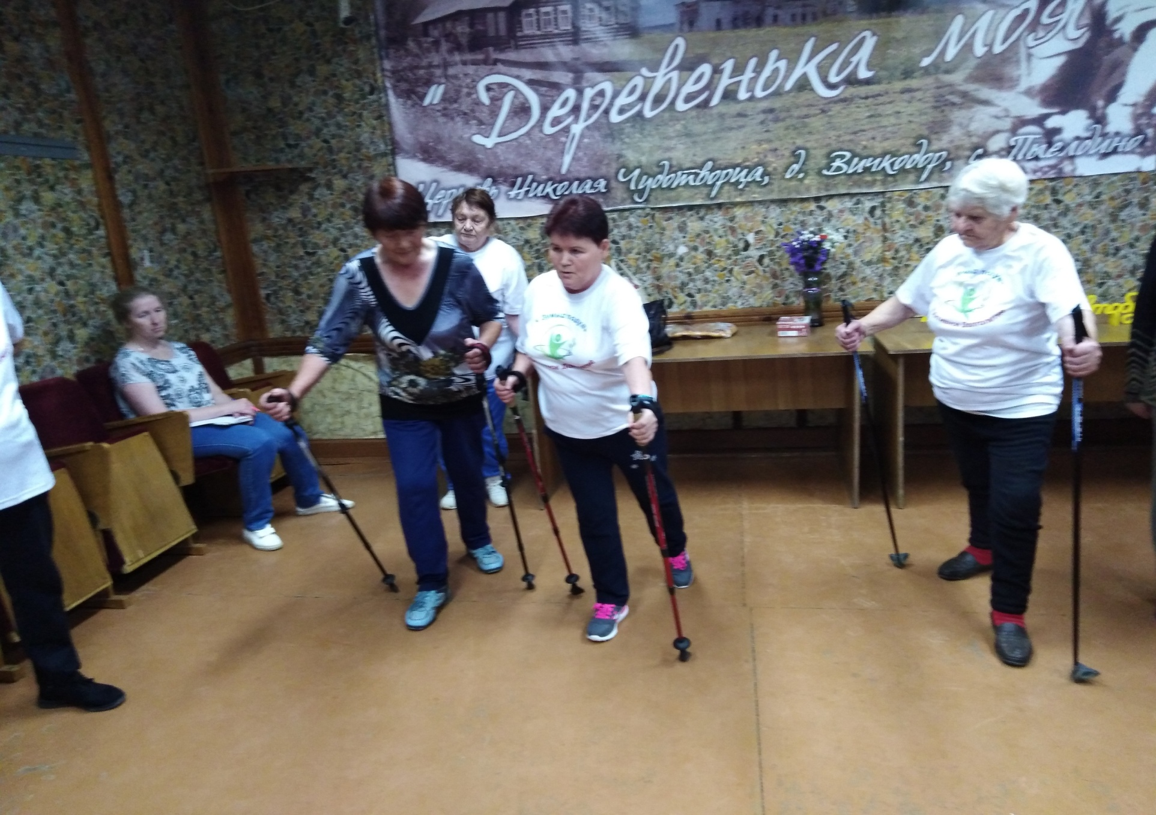
Занятие по скандинавской ходьбе в с. Пыелдино проводит волонтер Галина Носкова

Slide 9
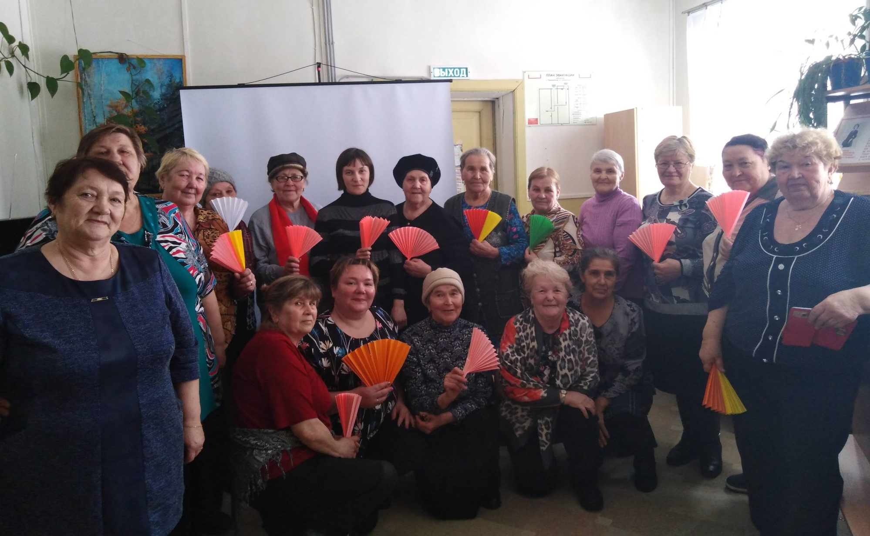
«Путешествие в Китай», в п. Первомайский

Slide 10
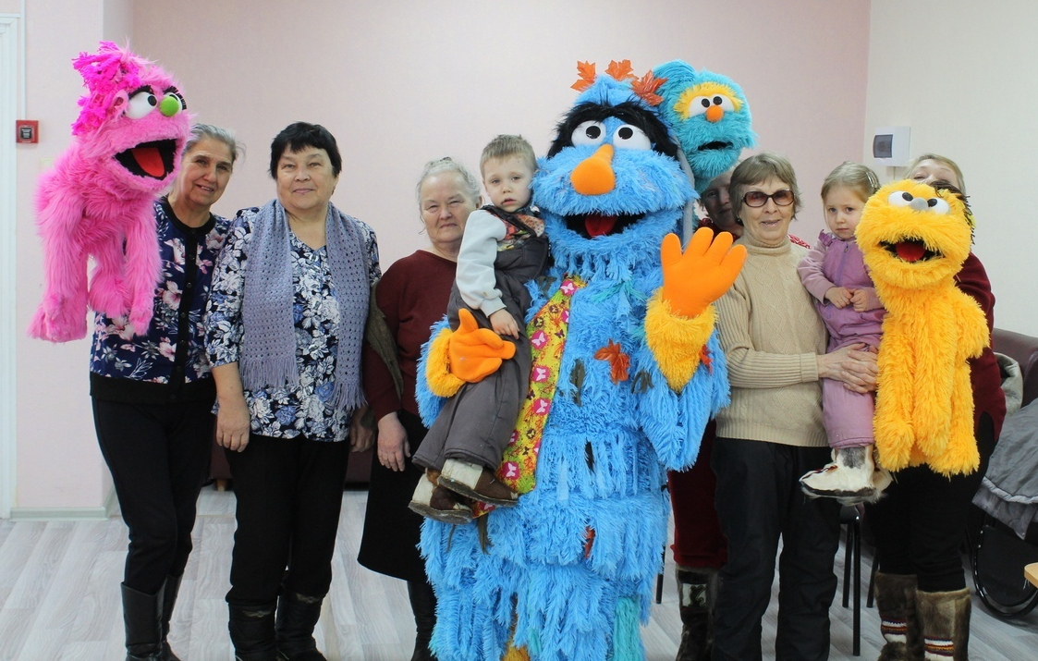
Занятие с героями улицы Сезам, для несовершеннолетних детей, детей с инвалидностью

Slide 11
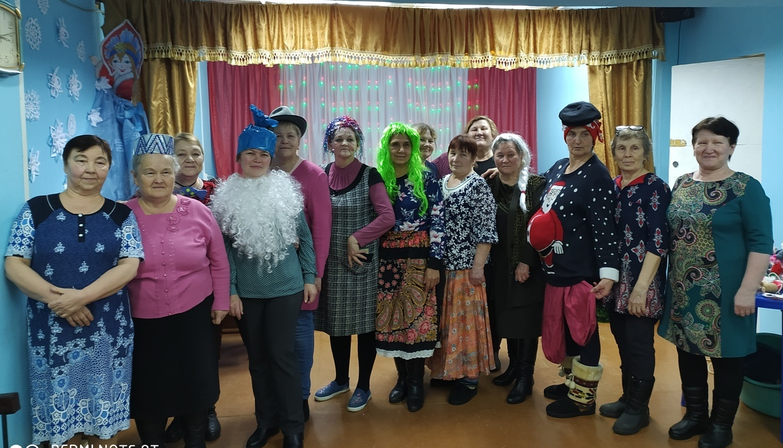
Новый год с серебряными волонтерами п. Заозерье

Slide 12
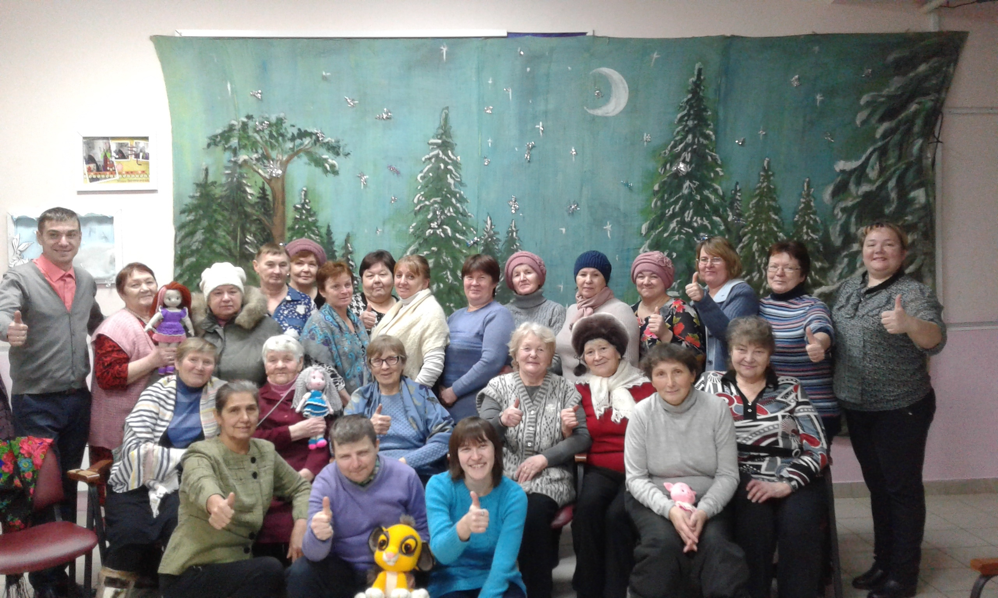
Активисты п. Чухлэм

Slide 13
Стоимость проекта 489136,00
Оборудование (оснащение мероприятий, обучение компьютерной грамотности, проведение занятий в Школе волонтера, печать буклетов, методических пособий, блокнотов, открыток)
Организация мероприятий (мастер-классы, психологические тренинги, игровые занятия, спортивные, оздоровительные мероприятия, спорт инвентарь)
Прочие расходы (брендированая продукция, создание условий комфортного пребывания, игры, оснащение для песочной терапии)

Slide 14
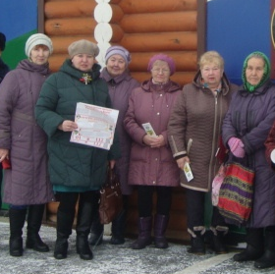
Активисты п. Первомайский

Slide 15
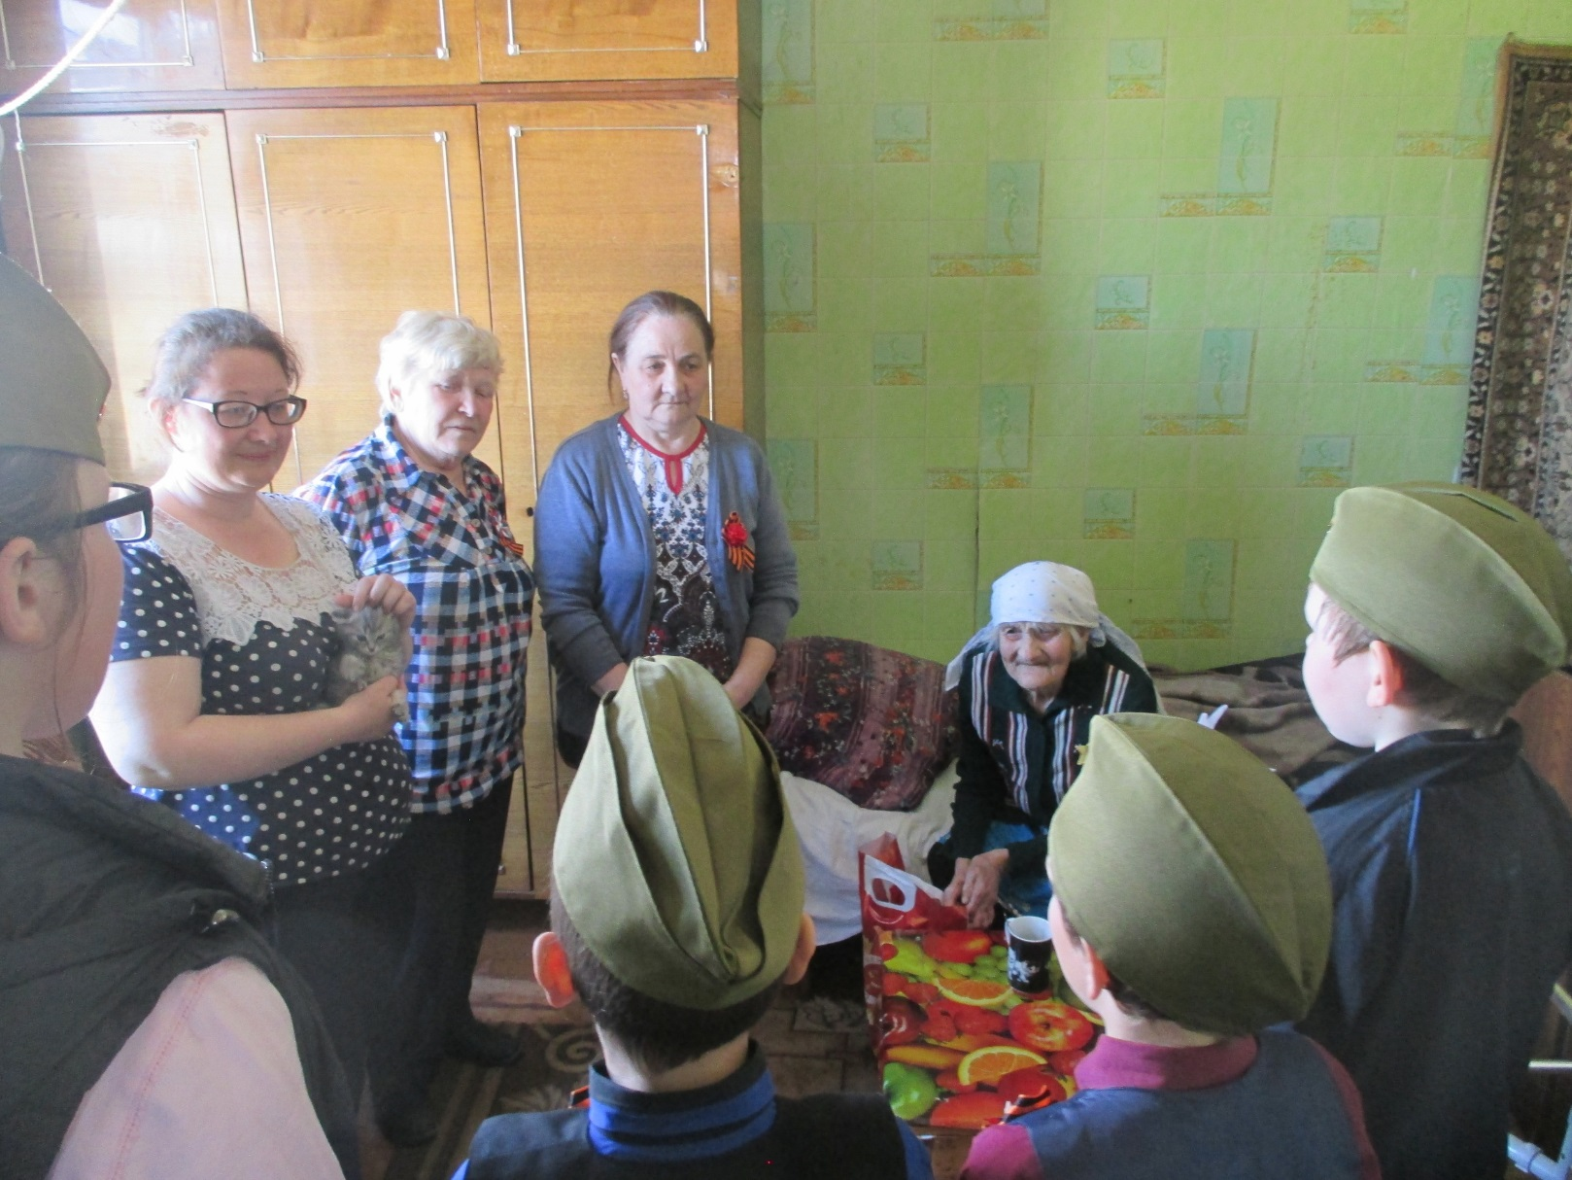
Активисты п. Заозерье

Slide 16
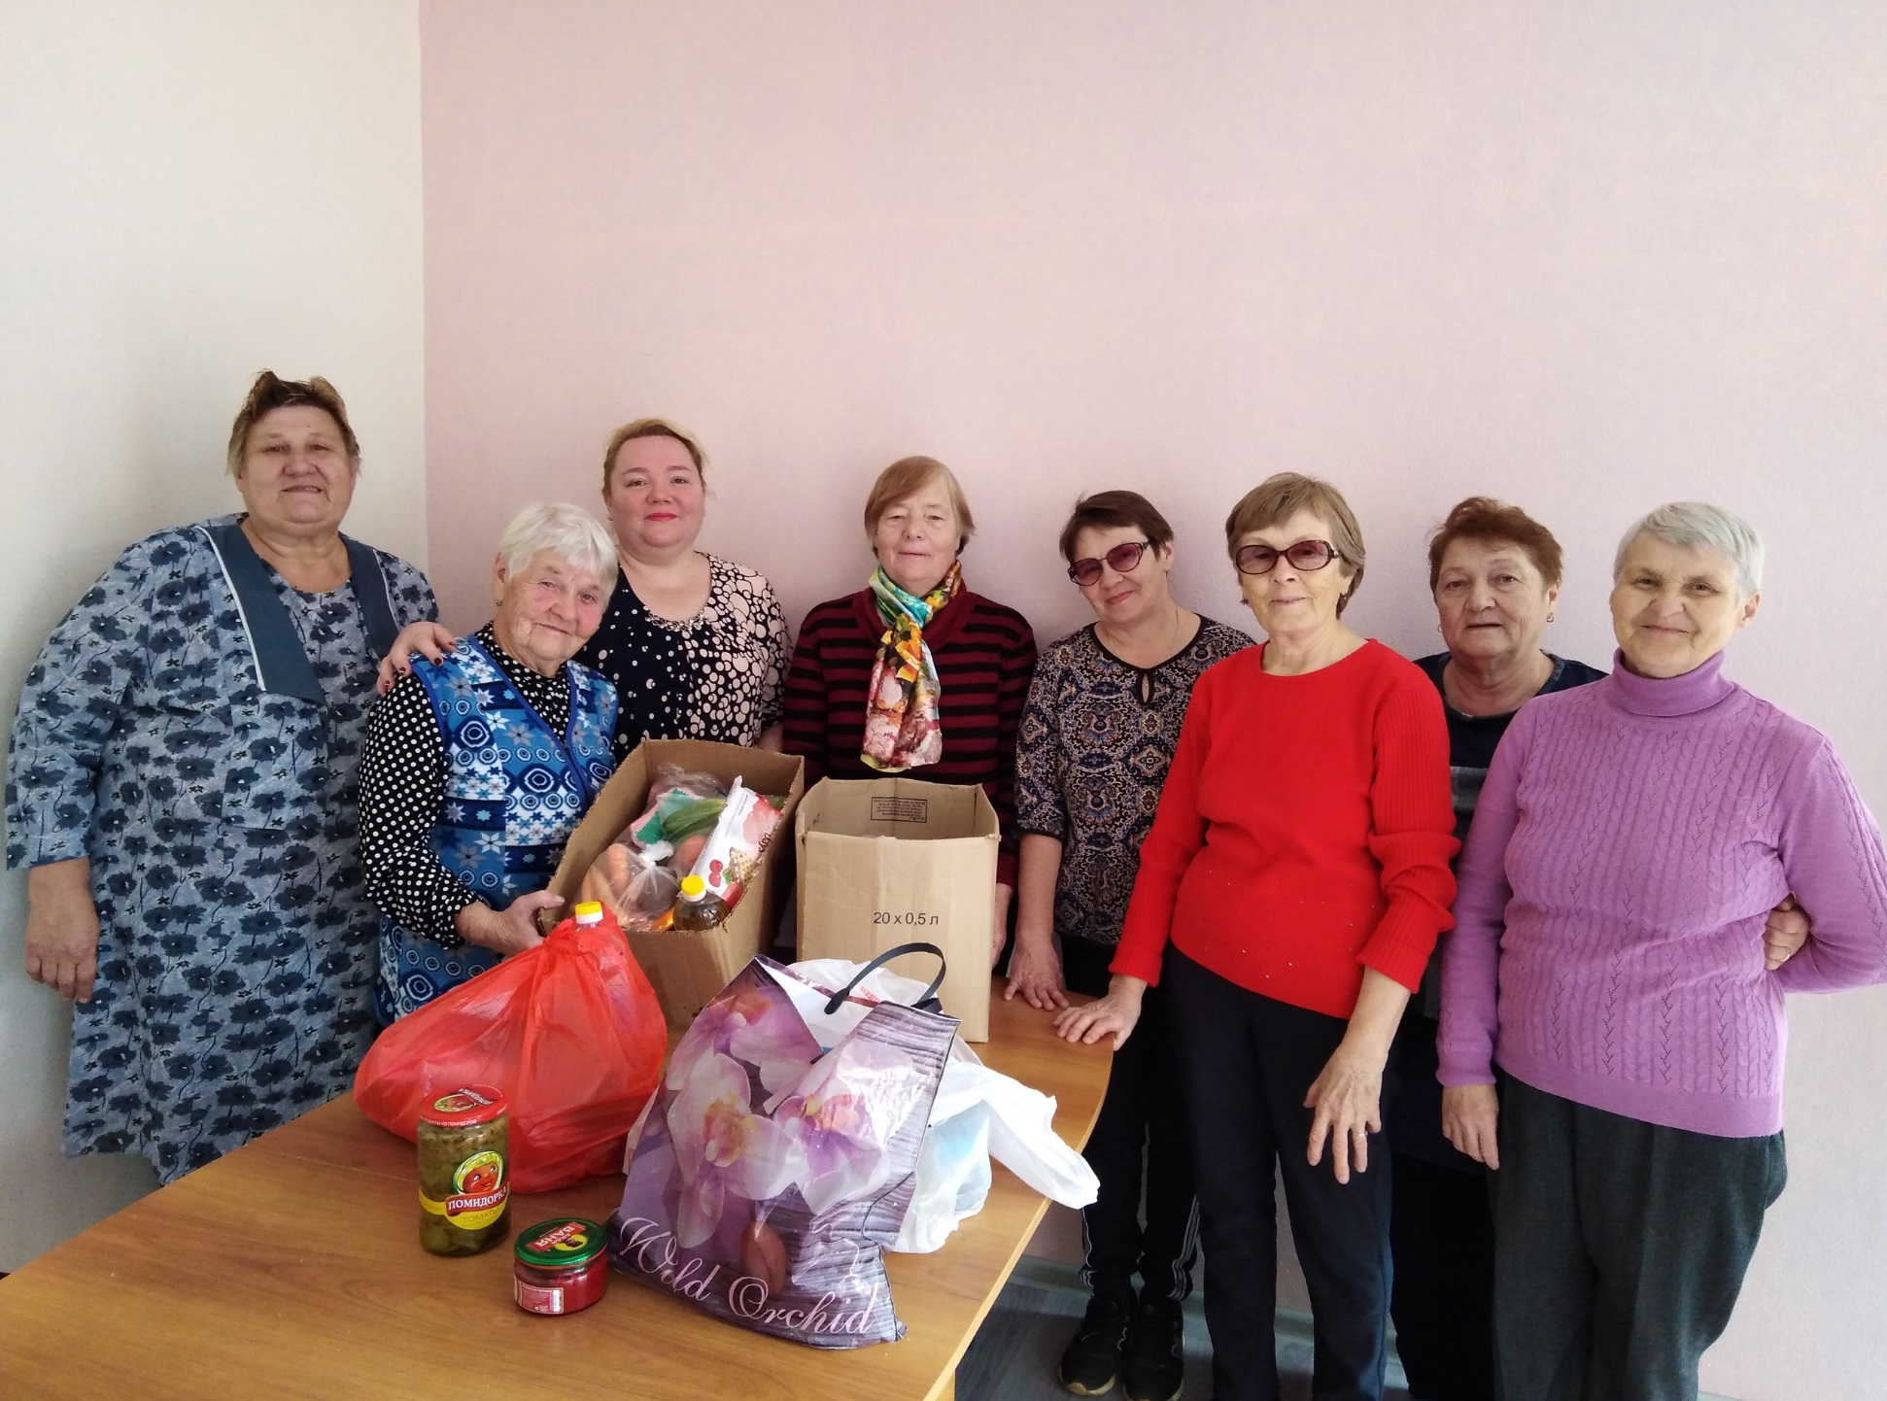
Волонтеры «Добротворцы»
Жить активно, позитивно – это стильно!

Slide 17
Благодарю за внимание!
Желаю смелых решений, интересных проектов!

